Slide 1
İZLEME FAALİYETLERİ KALKINMA AJANSLARI YÖNETİM SİSTEMİ (KAYS) VE GÖRÜNÜRLÜK SUNUMU
EYLÜL 2018

Slide 2
SUNUM İÇERİĞİ
İzleme Kapsamı
İzleme Araçları ve Faaliyetleri
Yararlanıcının İzleme Kapsamındaki Yükümlülükleri
Risk Değerlendirmesi

Slide 3
İzleme Kapsamı
İzleme faaliyetlerinin temel amacı nedir?
Verilen mali desteklerin sözleşmede belirtilen amaçlar doğrultusunda kullanıldığının doğrulanmasıdır.
İzleme ayrıca
projelerin kurallara göre uygulanmasına,
proje uygulaması esnasında doğabilecek sorunların tespit edilmesine
yararlanıcılara bu problemlere ilişkin sürekli destek sağlanmasına
yardımcı olmaktadır.
Notes:
İzlemenin temel amacı, verilen mali desteklerin sözleşmede belirtilen amaçlar doğrultusunda kullanıldığının doğrulanmasıdır.

Slide 4
İzleme Kapsamında İzlenecek Hususlar
Usullerde;
İhale kurallarına uygunluk,
Maliyetlerin uygunluğu,
Görünürlük ve tanıtım kurallarına uygunluk,
Dokümantasyon ve arşivleme,
Defter tutma ve muhasebe,
Raporlama yükümlülükleri,
Sözleşme değişiklikleri,
Uygunsuzluk ve usulsüzlükler,

Slide 5
İzleme Kapsamında İzlenecek Hususlar
İlerlemelerde;
Mali ve teknik ilerleme
Performans göstergeleri
Yararlanıcıların sorunları ve ihtiyaçları

Slide 6
İzleme Araçları ve Faaliyetleri
Destek Faaliyetleri
İzleme Ziyaretleri
Düzenli raporlama (Ara, nihai rapor vb. raporlar)
İzleme Bilgi sistemi
Notes:
Ajans projelerin izleme ve değerlendirmesini dört ana kısımdan oluşan araçlar ve faaliyetler aracılığıyla yapacaktır: Destek Faaliyetleri, İzleme Ziyaretleri, Düzenli raporlama, ara rapor, nihai rapor vb. raporlar, Bilgi sistemi.
Genel Koşullar MADDE 8’de de ifade edildiği gibi ajans projenizin ilerlemesini takip etmek için izleme ziyaretleri yapacaktır.

Slide 7
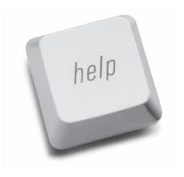
1. Destek Faaliyetleri
Eğitimler
Yararlanıcılarla Düzenli İrtibat
Notes:
Destek Faaliyetleri sizlere proje uygulama konusunda verdiğimiz her türlü yardım faaliyetlerini ifade ediyor. Örneğin şu an bu toplantı destek faaliyeti içerisinde yer almaktadır.
Yararlanıcılarla Düzenli İrtibat: Projenizle ilgili sorularınızı Ajansımızın İDR birimine telefon, e-posta ve diğer iletişim araçlarıyla ya da ajansa gelerek yüz yüze sorabilirsiniz. Ajans İDR birimi sizle iletişim halinde olacaktır.

Slide 8
2. İzleme Ziyaretleri
İlk İzleme Ziyaretleri
Düzenli İzleme ve Fiziksel Kontrol Ziyaretleri
Anlık İzleme Ziyaretleri

Slide 9
Tüm İzleme Ziyaretlerinde;
Yararlanıcının İzleme Kapsamındaki Yükümlülükleri
Ziyaret tarihinde yararlanıcının uygun olmaması durumunda Ajans uzmanı bilgilendirilmelidir.
Proje kilit personeli ve gerekli dokümanları ziyaret esnasında hazır bulundurulmalıdır.
Projenin ihtiyaçları ve problemleri hakkında izleme ekibi bilgilendirilmelidir.
İzleme ziyareti raporu incelenerek, (eğer varsa) itirazlar ile beraber izleme uzmanı ve yararlanıcı tarafından imzalanması gerekir.

Slide 10
İlk İzleme Ziyaretlerinde;
Proje kilit personelinin, özellikle proje yöneticisi, muhasebeci, raporlama sorumlusu, ilk izleme ziyaretinde hazır bulunmasını sağlamak,
İzleme ekibi ile birlikte düzenli izleme ziyareti takvimine karar vermek,
İzleme ekibinin desteğiyle başvuruda belirlenen performans göstergelerini gözden geçirmek,
İzleme ekibinin desteğiyle projedeki satın alma faaliyetlerindeki önemli tarihleri belirlemek

Slide 11
Risk Değerlendirmesi
Proje açısından risk nedir?
sözleşme yükümlülüklerini yerine getirmedeki herhangi bir başarısızlığın meydana gelme ihtimali olarak tanımlanabilir.
*Proje süresinde bitirememe riski,
Sözleşmeye uygun bitirememe riski vb.
Notes:
Proje açısından risk, sözleşme yükümlülüklerini yerine getirmedeki herhangi bir başarısızlığın meydana gelme ihtimali olarak tanımlanabilir.

Slide 12
Ön Ödeme Risk Puanı
İlk izleme ziyaretinde belirlenir.
Ön ödeme tutarları bu risk değerlendirmesinin sonucuna göre tekrardan belirlenebilir.
Notes:
Ön ödeme risk puanının belirlenmesinin amacı, ön ödeme yapılmadan önce yararlanıcın mali desteği kullanma kapasitesini ölçerek, mali kaynağın etkin kullanımını sağlamaktır.

Slide 13
Ön ödeme risk puanı aşağıdaki dört ölçüt kullanılarak belirlenecektir:
Başvuru formunda taahhüt edilen ekipman, personel gibi kaynakların varlığı,
Başvuru formunda taahhüt edilen proje ekibinin kurulması,
Bütçe ve faaliyet planında taahhüt edilen proje ofisinin kurulması,
Yararlanıcının proje amaçları, faaliyetleri ve eş finansman miktarı hakkındaki bilgisi,
** Sözleşmede faaliyetlerin başlayabilmesine yönelik bir ön koşul bulunması.

Slide 14
Yerine getirilemeyen ölçüt sayısına bağlı olarak, her bir proje için aşağıdaki risk aralıklarına göre ön ödeme oranı farklılaşabilir:
Risk Durumu | Ön Ödeme Oranı
Çok Düşük Risk | % 40
Düşük Risk | % 40
Orta Risk | % 20-40
Yüksek Risk | % 0

Slide 15
Riskli görülen projelerin yararlanıcıları bilgilendirilecek ve bu yararlanıcılara risk düzeyinin düşürülebilmesi için 1 (bir) aya
kadar süre tanınacaktır.
Bu sürenin sonunda, risk durumunun
devam etmesi ve yararlanıcının
sözleşme yükümlülüklerini yerine getirmede gerekli önlemleri almaması halinde, sözleşme hükümleri gereğince sözleşme feshedilebilir.

Slide 16
KALKINMA AJANSLARI YÖNETİM SİSTEMİ (KAYS)
EYLÜL 2018

Slide 17
Bu sunumun amacı;
KAYS ta temel işlevlerin neler olduğu ve nasıl kullanılacakları hakkında kısaca bilgi vermektir.
Erişim Linki:
https://kaysuygulama.kalkinma.gov.tr/Kays/KaysIstemci/giris.jsp

Slide 18
Projesi Nedir?
KALKINMA BAKANLIĞI’nın koordinasyonuyla TÜBİTAK-BİLGEM Yazılım Teknolojileri Araştırma Enstitüsü (YTE) tarafından hazırlanmış ve hazırlanmakta olan Türkiye’deki 26 Kalkınma Ajansı’nın kullandığı ortak bir platformdur.
Oluşan ihtiyaç ve geri bildirimlere göre sürekli geliştirilmekte ve güncellenmektedir. Son sürüm: v9.9.0

Slide 19
Bu sunumda;
KAYS Sisteminin genel özellikleri,
KAYS Sistemi üzerinden yapabileceğiniz
işlemlerin neler olduğu,
KAYS Sistemini öğrenmek için başvuracağım
kaynakları nereden bulabilirim?
Bu Başvuru Kılavuzlarını ve diğer yardım materyallerini okudum ancak yine de sorularım var, ne yapmam gerekiyor?
konuları yer almaktadır.

Slide 20
KAYS Sistemi üzerinden neler yapabilirsiniz?
Proje Başvurusu
Sözleşme İşlemleri
Mali Kimlik Formu oluşturma
Kimlik Beyan İşlemleri
Sözleşme Kontrol Listesi işlemleri
Sözleşme Değişikliği İşlemleri (Bildirim ve Zeyilname)
Satınalma Bilgi Girişi
Yararlanıcı Raporları
Ara Rapor
Nihai Rapor
Ödeme Talebi İşlemleri
İzleme Ziyaret Bilgileri Görüntüleme

Slide 21
Sistem Özellikleri
1. Sistem sizi yönlendirir…

Slide 22
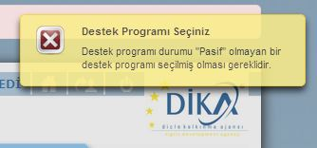
Sistem Özellikleri
Bilgi girişinin zorunlu olduğu alanlar pembe renkle gösterilmektedir.
Sistem üzerinde yapılan işlemlere yönelik sitenin en üstünde ve sağ üst köşesinde hata/bilgi mesajları çıkmaktadır.

Slide 23
Sistemden raporların düzgün alınabilmesi için bilgisayarınızda Adobe Acrobat 9.5.0 veya daha üstü bir versiyonu yüklü olmalıdır.
Etkin kullanım için internet tarayıcı olarak Google Chrome veya Mozilla Firefox kullanılması tavsiye edilmektedir.
Ayrıca, etkin kullanım için bilgisayarınızın ekran çözünürlüğünün en az 768x1024 olması gerekir.

Slide 24
Kullanıcı Kılavuzlarını Nereden Bulabilirim?
1. Ajans internet sitesinden yardım dokümanlarına ulaşabilirsiniz:

Slide 25
Kullanıcı Kılavuzlarını Nereden Bulabilirim?
2. https://kaysuygulama.kalkinma.gov.tr adresine girip kullanıcı girişi yaptıktan sonra sayfanın en altında yer alan yardım sayfasında bulabilirsiniz:

Slide 26
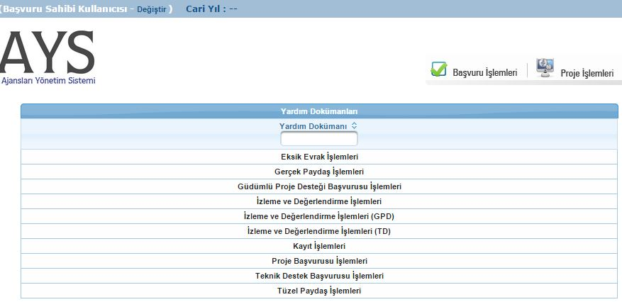
Açılan sayfadaki “Yardım dokümanları” altındaki başlıklara tıklayınca pdf formatında yardım dokümanlarına ulaşabilirsiniz:

Slide 27
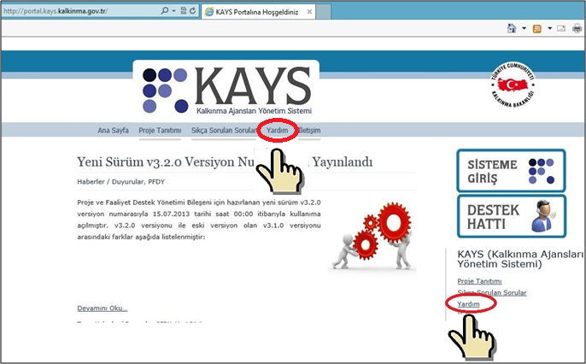
Kullanıcı Kılavuzlarını Nereden Bulabilirim?
3. http://portal.kays.kalkinma.gov.tr adresine girdikten sonra yardım sayfasında bulabilirsiniz:

Slide 28
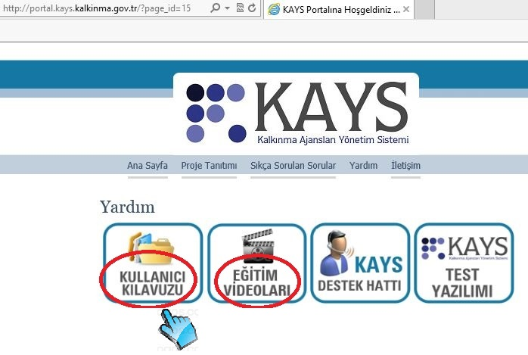

Slide 29
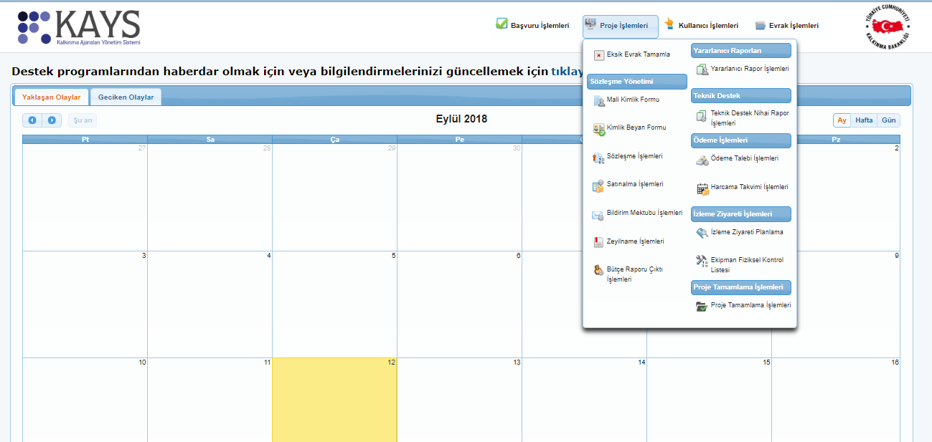
Kullanıcı ana ekranı ve bu ekrandan yapılabilecek işlemler,
örnek bir uygulama

Slide 30
KAYS Eğitim Dokümanlarını okudum ancak yine de sorularım var!!
Projenizden sorumlu izleme uzmanına danışınız.

Slide 31
GÖRÜNÜRLÜK KURALLARI
EYLÜL 2018

Slide 32
Sözleşme Özel Koşullar 7.1.3
“Görünürlük Rehberine uymayan görünürlük harcamaları uygun maliyet olarak değerlendirilmez.”
Sözleşme Ek II-Genel Koşullar MADDE 6 - GÖRÜNÜRLÜK
Yararlanıcı, ortaklar ve diğer bütün alt yükleniciler
Proje nihai ödemesi yapıldıktan sonraki üç yıl boyunca
Ajansın sağladığı mali desteği ve Bakanlığının genel koordinasyonunu görünür kılmak ve tanıtmak için gerekli önlemleri alır.
Notes:
Destek yararlanıcısı, Ajans ve Kalkınma Bakanlığı Müsteşarlığının logolarını uygun olan her yerde kullanır. Ajansın yürüttüğü destek programı kapsamında, yararlanıcılar ve alt yükleniciler, hizmet, mal alımı ve yapım işleri faaliyetlerinde Ajansın sağladığı mali desteği ve Kalkınma Bakanlığı Müsteşarlığının genel koordinasyonunu görünür kılmak ve tanıtmak için gerekli önlemleri alır.
Destek yararlanıcının ajans desteğini görünür kılma yükümlülüğü, proje nihai ödemesi yapıldıktan sonraki üç yıl boyunca devam eder.

Slide 33
ÖNEMLİ HATIRLATMA
Ön ödemelerin yapılabilmesi için Ajans, projelerin yürütüldüğü yerlerde en az 1 x 1,5 m boyutlarında proje tabelasının yerleştirilmesini ön koşul olarak istemektedir.

Slide 34
Görünürlük Temel Esasları
Ajans ve Sanayi ve Teknoloji Bakanlığı’nın logosu standart olmalıdır.
Diğer logoların Ajans ve Sanayi ve Teknoloji Bakanlığı’nın logosundan daha büyük oranlarda veya ön plana çıkacak şekilde kullanılmamasına ayrıca dikkat edilmelidir.
Basılı dokümanlarda görünürlük ile beraber feragat ibaresi bütün yayınlarda yer almalıdır.
Projenin ve proje etkinliklerinin ilerleyişi Ajans desteğini görünür kılacak şekilde fotoğraf ve diğer görsel materyallerle belgelenmelidir.
Web sitelerinde projenizle alakalı kısa bilgi ile beraber Ajans desteğinden bahsedilmelidir.
Notes:
“Dicle Kalkınma Ajansı … yılı …… Mali Destek Programı kapsamında hazırlanan bu yayının içeriği Dicle Kalkınma Ajansı ve/veya Kalkınma Bakanlığının görüşlerini yansıtmamakta olup, içerik ile ilgili tek sorumluluk (yararlanıcı/ortaklar/yükleniciler) .....’a aittir.”

Slide 35
GÖRÜNÜRLÜK USUL VE ESASLARI
ÖRNEK DÖKÜMANLAR
Mali Destek Programları Kapsamında Temin Edilen Makine-Ekipman ve Araç
Notes:
Proje kapsamında satın alınan tüm tesis, makine, teçhizat, basılı ve görsel materyaller üzerinde tesisi/makine/teçhizat/materyallerin Ajans tarafından finanse edildiğini gösterir, proje uygulama süresinden sonra en az 3 yıl boyunca kullanılabilecek dayanıklı malzemeden yapılmış ve cihazın büyüklüğüne göre ebadının belirleneceği bir levha kullanılmalıdır.
Levha kullanımının mümkün olmadığı bilgisayar, yazıcı vb. cihazlar için dayanıklı etiket kullanılmalıdır. Etiket kullanımı da mümkün değilse yapıştırıcı benzeri bir yöntemle satın alınan ekipman üzerinde Ajans desteği belirtilmelidir.

Slide 36
GÖRÜNÜRLÜK USUL VE ESASLARI
ÖRNEK DÖKÜMANLAR
2. Mali Destek Programları Kapsamında Projenin Yürütüldüğü Mekan
Notes:
Projenin yürütüldüğü ofis, bina veya arazinin girişine, Ajans desteği ile yürütülen proje hakkında aşağıdaki şekilde bir metal levha görünür bir biçimde yerleştirilmelidir.
Ön ödemelerin yapılabilmesi için tüm projelerden Ajans katkısının yer aldığı en az 1*2m boyutlarında tabela hazırlayıp proje mekanının en görünür yerine yerleştirilmeleri istenecektir.

Slide 37
Son olarak…
Görünürlük araçlarına son halini vermeden önce izleme uzmanına danışınız.
Görünürlük kurallarının eksik veya hatalı uygulanması halinde, ilgili harcamaların uygun maliyet olarak değerlendirilmemesi söz konusu olacaktır.
Notes:
Görünürlük kurallarının eksik veya hatalı uygulanması halinde, ilgili harcamaların uygun maliyet olarak değerlendirilmemesi söz konusu olacaktır.

Slide 38
SORU-CEVAP
?
TEŞEKKÜRLER…

